Slide 1

IOT 프로그래밍 블랙 잭
이효빈, 김연서, 함수종

Slide 2
목차
IOT 프로젝트 인터페이스 개요
블랙 잭의 규칙
게임 진행 방식 (Flow Chart)
게임 인터페이스 (FPGA Board)

Slide 3
블랙 잭의 규칙
배팅 단계
소지금액 내에서 배팅을 진행한다.
승리 시 배팅한 금액의 두 배를 획득한다.
패배 시 배팅한 금액을 잃는다.
게임 단계
두 장으로 시작하며, 추가로 받을 수 있다.
점수 합이 21에 가까운 쪽이 승리한다.
21을 초과하면 게임에서 패배한다.

Slide 4
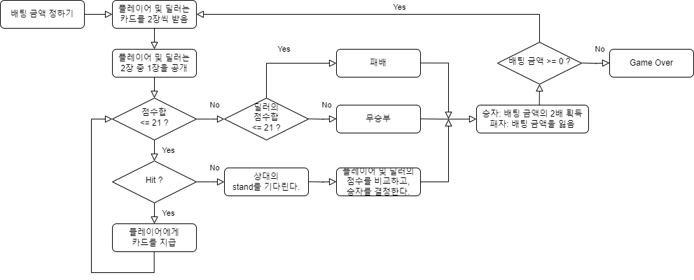
Flow Chart

Slide 5

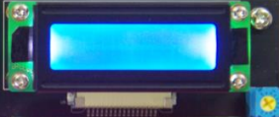


FPGA Board
CLCD
각종 시스템 메시지
Dot Matrix
플레이어 및 딜러의 점수합
FND
플레이어의 소지 금액
Tact Switch 12EA
플레이어의 입력

